Slide 1
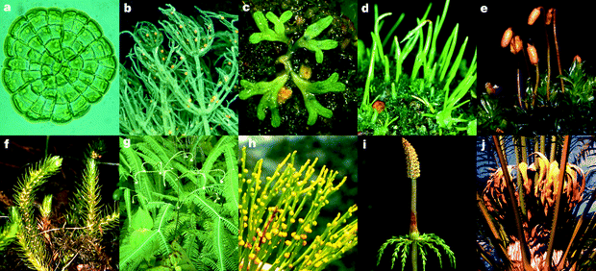
TP 5 Bryophytes et Ptéridophytes
Travaux pratiques de Botanique TC- SNV 2ème LMD Par: BOUCHOUKH

Slide 2
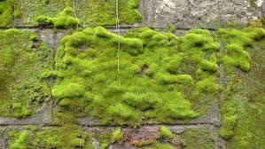
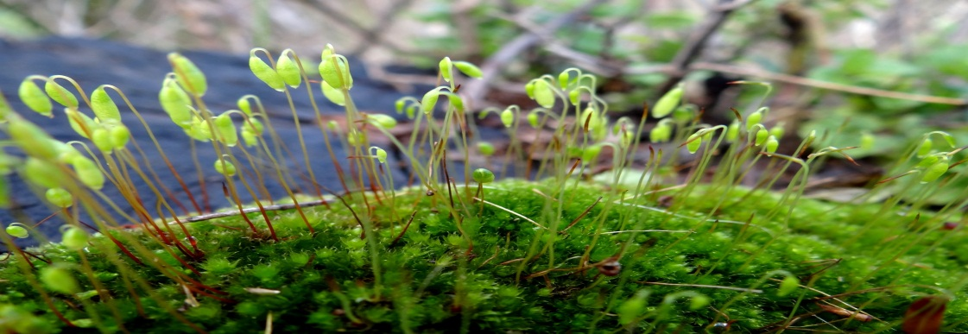
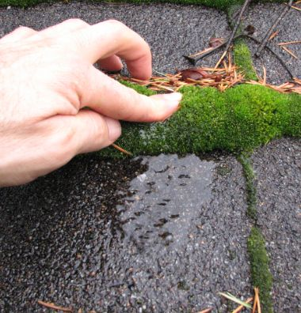
Les Bryophytes ou Mousses
Des Cormophytes: Appareil végétatif est un cormus (avec des tissus différenciés)
Invasculaires: Absence des tissus vasculaires (Xylème et Phloème)
Plantes primitives, de petite taille: Petites tiges et feuilles mais pas de vrais racines (juste des rhizoïdes)
Dépendante de l’eau: Absorbent l’eau et l’humidité de l’air par toutes les parties de la plante.
Vivent dans les milieux humides et à l’ombre.
Très résistante: Caractère particulier
de Reviviscence (retour à la vie après une période de
vie latente)
Poussent sur les murs, rochers, toits, sur le sol….

Slide 3
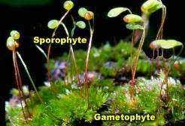
Les Bryophytes ou Mousses
La plante est formée de deux parties
Appareil végétatif: Gamétophyte:
Haploïde (n chromosomes)
Une petite tige feuilletée
Produit des gamètes: spermatozoïdes à l’intérieur des anthéridies et oosphères à l’intérieur des archégones
Appareil reproducteur: Sporophyte
Diploïde (2n chromosomes)
Parasite sur le gamétophyte
Porte un sporange qui produit des spores haploïdes par méiose.
Notes:
ur

Slide 4
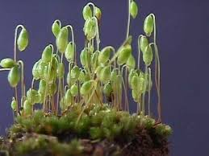
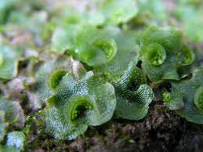
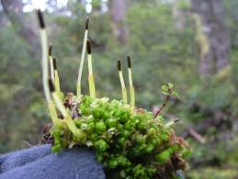
Les Bryophytes ou Mousses
Trois Embranchements:
Bryophyta
Mousses
Hepaticophyta
Hépatiques
Anthocerophyta
Anthocerotées

Slide 5
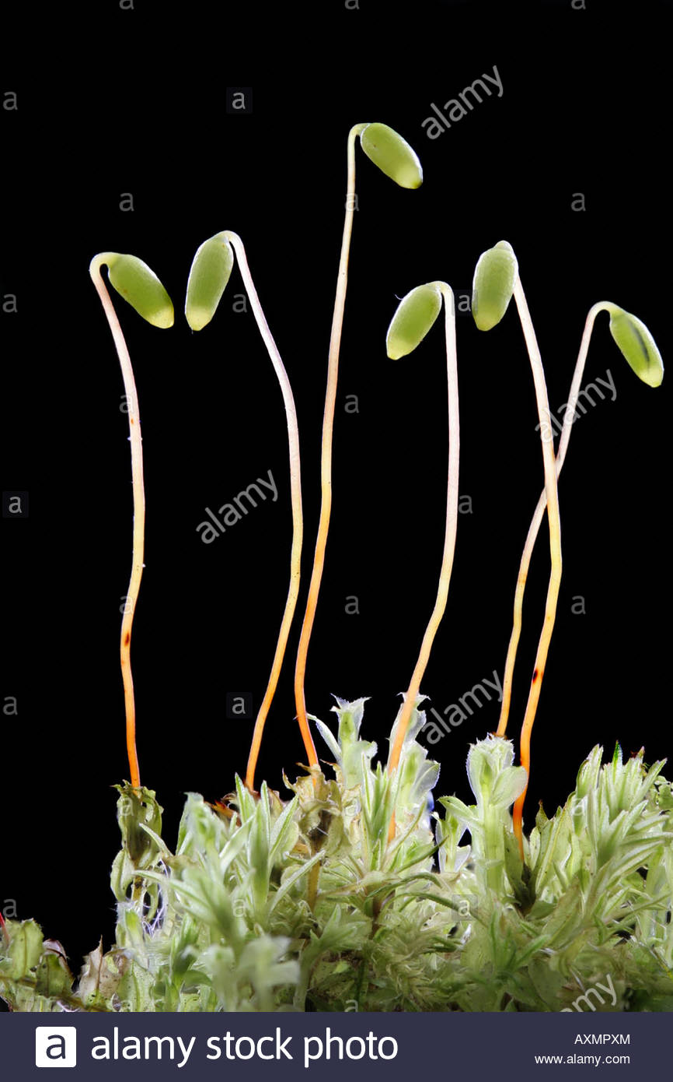
Etude de l’espèce: Funaria hygrometrica
Position systématique:
Règne : Planta
Embranchement : Bryophytes
Classe : Bryopsidées
Ordre : Bryales
Famille : Funariacées
Genre : Funaria
Espèce: Funaria hygrometrica

Slide 6
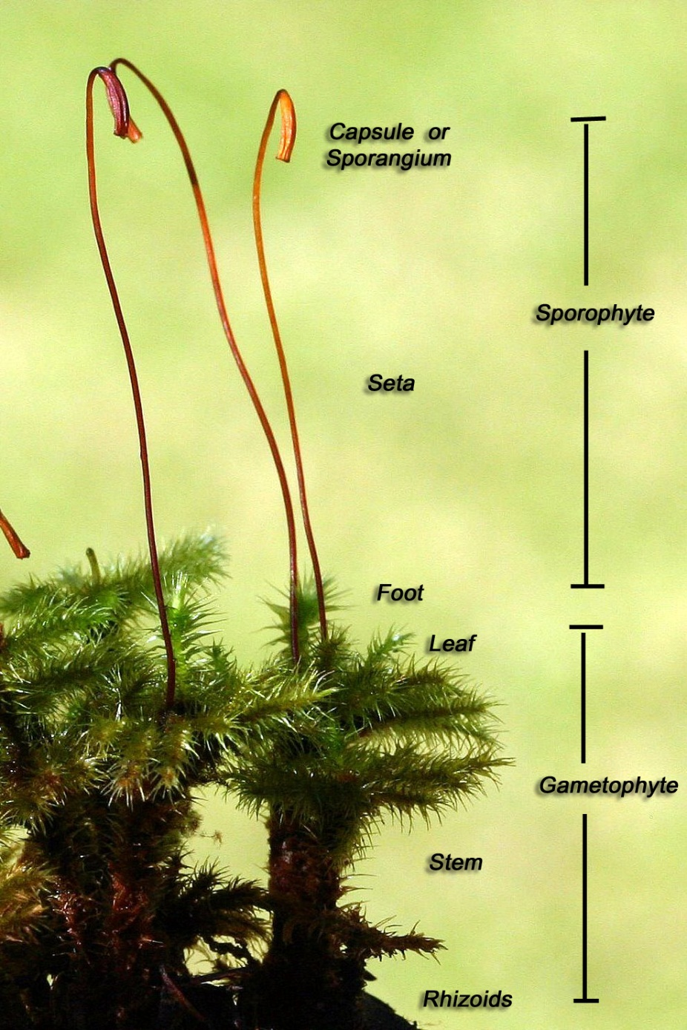
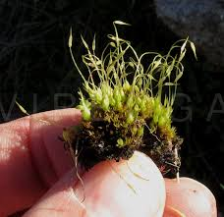
Capsule
Soie
Feuilles
Tige
Rhizoïdes
Aspect de la plante de Funaria hygrometrica sous binoculaire

Slide 7
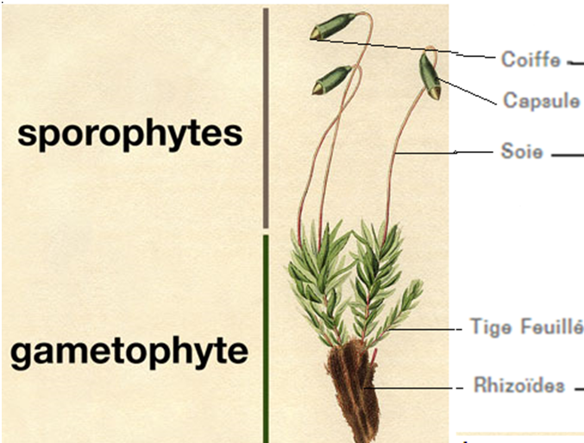
Feuille
Une plante de Funaria hygrometrica

Slide 8
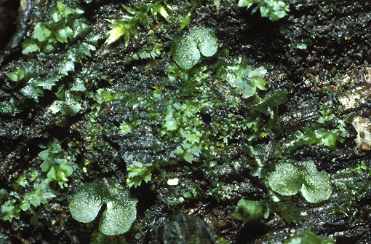
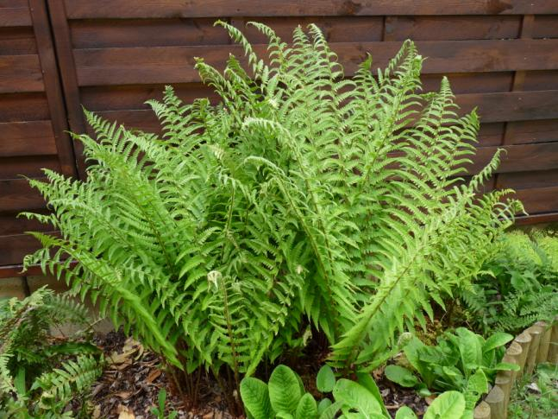
Les ptéridophytes ou fougères
Des Cormophytes: Appareil végétatif est un cormus (avec des tissus différenciés)
Des vrais tiges, feuilles et racines.
Vasculaires: Présence des tissus conducteurs: xylème et phloème.
Les seuls cryptogames vasculaires (cryptogame: organes reproducteurs cachés, ni fleur, ni fruit, ni graine)
Dépendantes de l’eau: gamètes males nageuses.

Slide 9
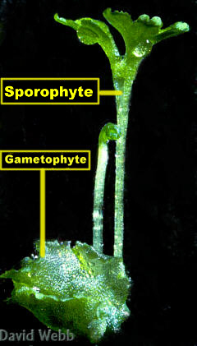
Les ptéridophytes ou fougères
La plante est formé de:
Un sporophyte diploïde dominant et bien développé en tige, frondes et racines avec des vrais tissus conducteurs.
Un gamétophyte (Prothalle) haploïde très réduit avec des rhizoïdes. Produit des gamètes.

Slide 10
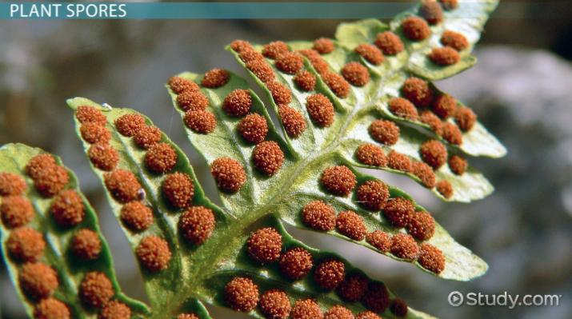
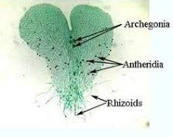
Les ptéridophytes ou fougères
Les feuilles du sporophytes contiennent à la face inférieure des sporanges « Sores » qui produisent des spores.
Le gamétophyte porte les gamétanges males (anthéridies) et femelles (archégones)

Slide 11
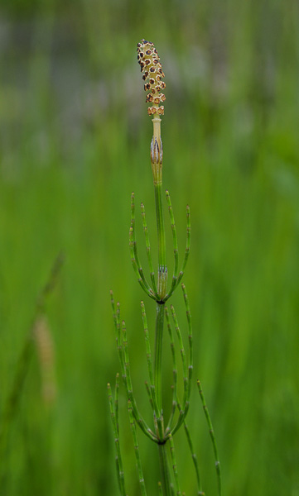
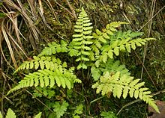
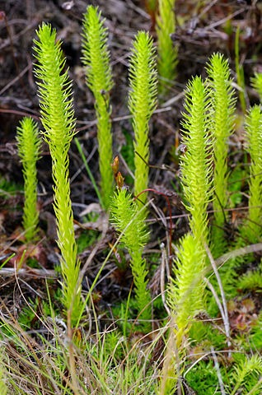
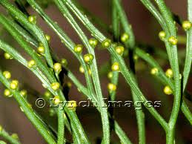
Les ptéridophytes ou fougères
Quatre embranchements:
Equisetophyta ou Prêles
Filicophyta ou fougères
Lycopodiophyta
Psilophyta

Slide 12
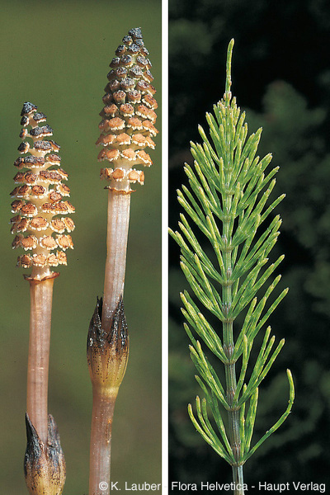
Etude du genre Equisetum
Position systématique:
Règne : Plantae
Embranchement : Equisetophytes
Classe : Equisepsydées
Ordre : Equisetales
Famille : Equisetacées
Genre : Equisetum
Sporophyte
Gamétophyte

Slide 13
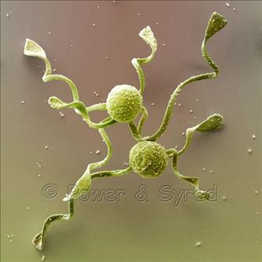
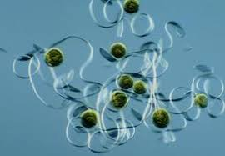
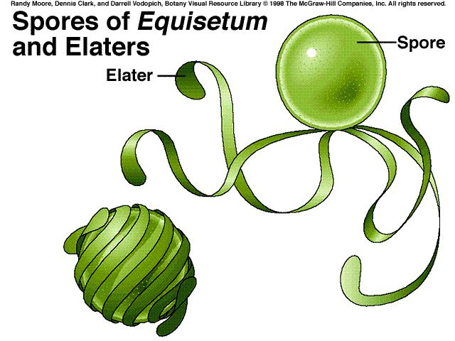
Spores du genre Equisetum
Elatère
Spore
La paroi de la spore est découpée en spirale.
Des élatères résultent et qui servent au déplacement des spores.

Slide 14
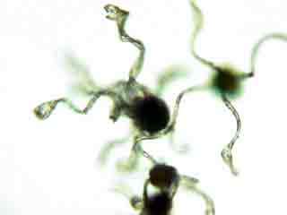
Spore
Elatère
Observation microscopique des spores du genre Equisetum

